Slide 1
Chapter 5 LAN & MAC Sub layer
5.1 传统LAN的基本概念
5.2 多路访问协议
5.3 以太网的MAC协议
5.4 无线LAN
5.5 网桥
5.6 交换式局域网
5.7 虚拟局域网VLAN

Slide 2
Chapter 5 LAN & MAC Sub layer
5.1 传统LAN的基本概念
5.2 多路访问协议
5.3 以太网的MAC协议
5.4 无线LAN
5.5 网桥
5.6 交换式局域网
5.7 虚拟局域网VLAN

Slide 3
5.1传统LAN的基本概念
5.1.1LAN的模型
  局域网（LAN）是在一个小区域范围内对各种数据通信设备提供了互连的信息网。
  决定局域网特性的主要技术：
    用以传输数据的传输媒体
    用以连接各种设备的拓扑结构
    用以共享资源的媒体访问控制方法
Notes:
数据链路层虽然通过物理层屏蔽了与具体媒体的关联，但物理信道的有些特征还是影响链路层的设计。网络可以分为点到点连接的网络和广播信道网络，对于任何广播型信道，首先需要解决的是多个用户竞争使用信道的问题，因此引入了一个媒体访问子层

Slide 4
局域网中的数据链路层
局域网的数据链路层
  逻辑链路控制子层（LLC）（基本上不在采用）
    必须能支持链路的多路访问特性
    可利用MAC子层来摆脱与底层有关的某些操作，如拓扑结构、媒体、媒体访问控制访问
  媒体访问控制子层（MAC, Media Access Control ）
    成帧
    CRC校验
    根据网络的拓扑结构，不同的局域网采用不同的媒体访问控制方法

Slide 5
OSI LAN
Network Layer
Data Link Layer
Physical Layer
LLC
MAC
Physical
传统的LAN大多是共享媒体的LAN（即采用广播信道），不需要路由选择功能，因此只具备OSI的第1、2层功能。在数据链路层，重点要解决媒体访问控制功能。

Slide 6
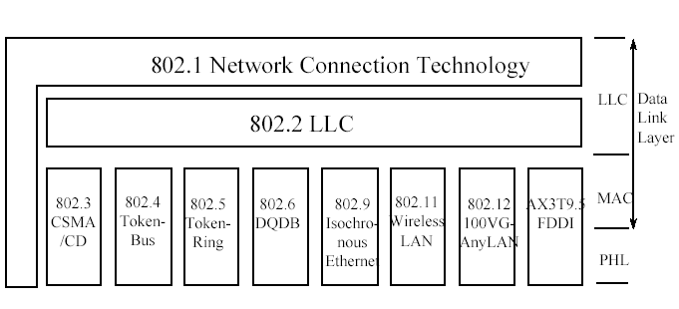
IEEE 802 Architecture

Slide 7
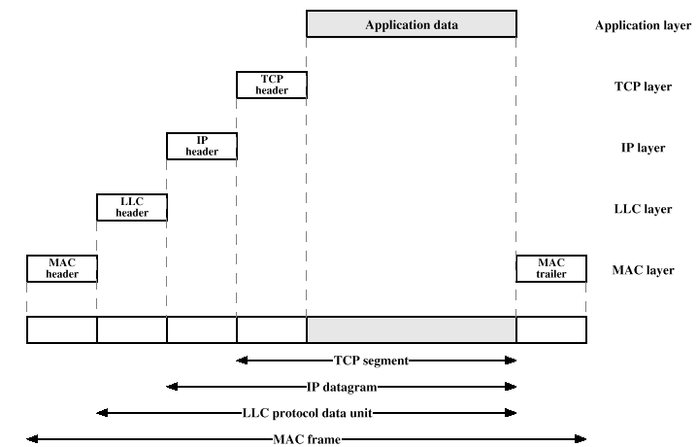
Operation of higher layers over LAN

Slide 8
LAN的传输媒体
双绞线
同轴电缆
光纤
无线电波
红外

Slide 9

局域网的拓扑结构
星型（Star）
环型（Ring）
总线型（Bus）
树型（Tree）
Central
server
Ring network
Network backbone
Concentrator
(or hub)
Bus network

Slide 10
Chapter 5 LAN & MAC Sub layer
5.1 传统LAN的基本概念
5.2 多路访问协议(multiple access)
5.3 以太网的MAC协议
5.4 无线LAN
5.5 网桥
5.6 交换式局域网
5.7 虚拟局域网VLAN

Slide 11
5.2 多路访问协议
对于广播信道，需要解决信道分配问题，信道的分配方案有：
  静态分配：如传统的FDM或TDM，如果有N个用户，把带宽或时间分成N份，每个用户静态地占用一个。缺点是不能有效地处理突发数据，有的用户无通信量时白白浪费资源。
  动态分配：异步时分多路复用。分为两种：
    随机访问（争用，contention）：只要有数据，就可直接发送，发生冲突后再采取措施解决冲突。适用于负载轻的网络，负载重时效率低。
    控制访问：发送站点必须先获得发送的权利，再发送数据，不会发生冲突。在负载重的网络中可获得很高的信道利用率。主要有轮询（round-robin）和预约（reservation）两种方式。

Slide 12
动态信道分配的假设
单信道：所有用户都共享同一个信道，在该信道上发送数据、接收数据。
时间连续或分槽：
  时间连续：任意时刻都可发送。
  分槽：只在某个时槽的起始点可以发送。
发送端能否检测冲突：如果多个用户同时发送数据，多路信号在时间上叠加使接收端无法正常解码，称为冲突。
  对有线信道，节点硬件可设计成边发送边检测冲突，而无线信道很难做到。
载波侦听或不侦听：
  有载波侦听：发送前先侦听信道，可知道当前时刻信道是否“忙”
  无载波侦听

Slide 13
争用协议一：ALOHA协议
20世纪70年代，美国夏威夷大学的ALOHA网通过无线广播信道将分散在各个岛屿上的远程终端连接到本部的主机上，是最早采用争用协议的网络。
有两个版本：
  纯ALOHA协议（Pure ALOHA）：每个站点只要有数据就可发送；通过监听来自集线器的广播，发现是否发生冲突；若冲突，则等待一段随机时间，再重新发送。
  时隙ALOHA协议（Slotted ALOHA）：将信道时间分为离散的时间片，每个时间片可以用来发送一个帧。一个站点有数据发送时，必须等到下个时间片的开始才能发送。与纯ALOHA相比信道的利用率提高一倍。
Notes:
在ALOHA系统中，每个站给中央计算机发送帧之后，中央计算机把该帧重新广播给所有站。

Slide 14
争用协议二：CSMA协议
载波侦听多路访问（Carrier Sense Multiple Access）协议中，各站点不是随意发送数据帧，而是先要监听一下信道，根据信道的状态来调整自己的动作，只有发现信道空闲后再可发送数据。即“讲前先听”
常见的四种CSMA协议：
  1-坚持式CSMA（1-persistent CSMA）
  非坚持式CSMA（non-persistent）
  p-坚持式CSMA（p-persistent CSMA）
  带有冲突检测的CSMA（CSMA with Collision Detection）

Slide 15
1-坚持式CSMA
当一个站点要发送数据时，首先监听信道，若信道忙，就坚持监听，一旦发现信道空闲，就立即发送数据（发送数据的概率为1）。若发生冲突，就等待一随机长时间，再重新开始监听信道。
两种发生冲突的可能：
  信号传输的延迟造成的冲突。
  多个站点在监听到信道空闲时，同时发送。
此协议的性能高于ALOHA协议。

Slide 16
非坚持式CSMA
当一个站点要发送数据时，先监听信道，若信道忙，就随机等待一段时间后再开始监听信道（非坚持）；一旦发现信道空闲，就立即发送数据。
此协议的信道利用率高于1-坚持式CSMA协议。
网络的延迟增大。

Slide 17
p-坚持式CSMA
用于时隙信道。当一个站点要发送数据时，先监听信道，若信道忙则等到下个时间片再监听信道；若信道空闲，则以概率p 发送数据，概率q=1-p 推迟到下个时间片再重复上述过程，直到数据被发送。
概率p 的目的就是试图降低1-坚持式协议中多个站点同时发送而造成冲突的概率。
采用坚持监听是试图克服非坚持式协议中造成的时间延迟。
p的选择直接关系到协议的性能。

Slide 18
CSMA/CD
CS协议的“讲前先听”对ALOHA系统进行了有效的改进，但在发送过程中若发生冲突，仍要将剩余的无效数据发送完，既浪费了时间又浪费了带宽。
CD协议的“边讲边听”可对CSMA作进一步的改进。发送过程中，仍然监听信道，通过检测回复信号的能量或脉冲宽度并将之与发送的信号作比较，就可判断是否发生冲突。一旦发生冲突，立即取消发送，等待一随机时间后再重新尝试发送。

Slide 19
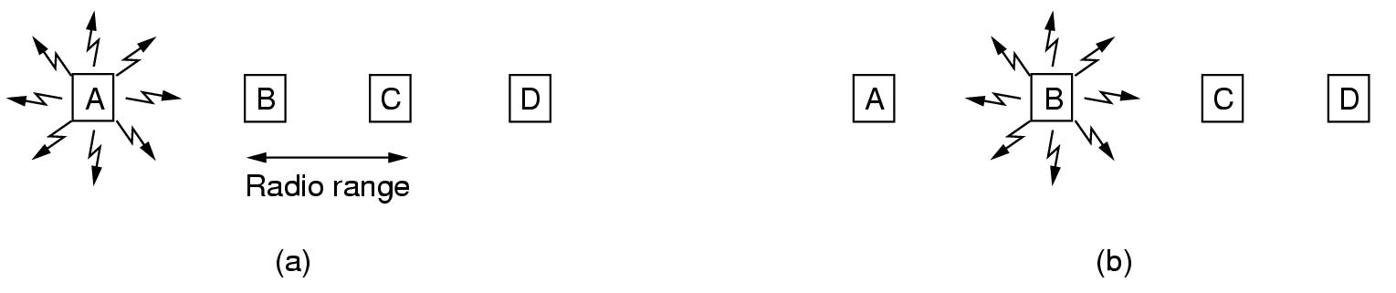
无线局域网（Wireless LAN）使用CSMA时存在的问题
WLAN基本使用CSMA协议，但由于各个站点发出的信号范围有限（不像有线网络中一个站点发出的信号可到达所有的站点），因此会造成：
  隐藏站点问题（hidden station problem）：图(a)中，A向B发送时，由于C听不到误以为可发送数据，造成B接收失败。
  暴露站点问题（exposed station problem）：图(b)中，B向A发送时，C听到信道忙误认为它不能向D发送数据，实际上并不影响A和D两站的接收。

Slide 20
CSMA with Collision Avoidance协议
CSMA/CA（避免冲突的CSMA协议）是WLAN采用的介质访问控制协议，其相应的国际标准为IEEE 802.11。
发送方先发送短帧RTS（ Request to Send ），接收方响应一个短帧CTS（Clear to Send ），使接收方周围的站点不会在即将到来的数据帧期间发送数据而导致冲突（避免冲突）。
当多个站点同时发短帧时仍会发生冲突，在预定时间内没有收到CTS的发送方采用二进制指数退避算法，在等待一随机时间后再次重试。
Notes:
大多数无线电设备是半双工的，这意味着它们不能够同时在一个频率上既传输数据，又监听噪声，所以它们不能采用CSMA/CD.
CSMA/CA支持两种操作模式：
1.站点如果要发送数据，它首先监听信道，如果信道空闲就发送，在传输过程中并不监听信道，因此接收方收到的数据有可能毁坏；如果信道忙，则推迟到信道空闲再发送；若冲突发送，则采用二元指数后退算法等待一随机时间。
2.采用虚拟信道监听方法，当站点要发送数据时，它首先发送RTS帧，接收站点回送一个CTS帧，发送方开始发送数据，并启动ACK定时器，接收方在正确收到该帧后回送确认帧ACK.

Slide 21
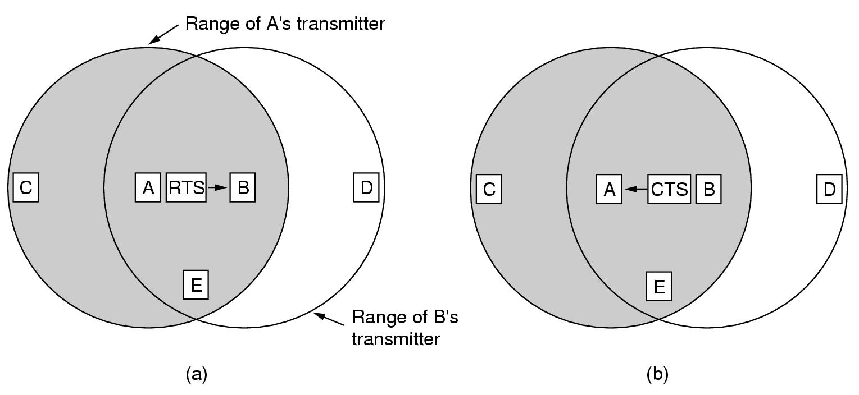
CSMA/CA的分析
A首先向B发送一包含后继数据帧长度的RTS短帧。B回复一个也包含数据帧长度（从RTS中得到）的CTS短帧。A一旦收到CTS，就开始发送数据。
侦听到RTS的其它站点均保持足够长的沉默时间使A可无冲突地收到CTS。侦听到CTS的站点也在后续的一定时间内（从CTS中可知）保持沉默。
  C位于A范围内， B范围外：能听到RTS，听不到CTS，也需保持静默。
  D和E都位于B范围内：听到CTS后，关闭所有的发送，直到A到B的帧被认为发送完毕。
Notes:
书上

Slide 22
Chapter 5 LAN & MAC Sub layer
5.1 传统LAN的基本概念
5.2 多路访问协议
5.3 以太网的MAC协议
5.4 无线LAN
5.5 网桥
5.6 交换式局域网
5.7 虚拟局域网VLAN

Slide 23
5.3 以太网的MAC协议
传输媒体
拓扑结构
媒体访问控制方法
  简单
  有效的通道利用率
  公平合理
决定了传统局域网的响应时间、吞吐量和效率

Slide 24
5.3.1 IEEE 802.3 CSMA/CD
History
  Developed by Bob Metcalfe and others at Xerox PARC in mid-1970s
  Standardized by Xerox, DEC, and Intel in 1978
  LAN standards define MAC and physical layer connectivity
    IEEE 802.3 (CSMA/CD - Ethernet) standard – originally 2Mbps
    IEEE 802.3u standard for 100Mbps Ethernet
    IEEE 802.3z standard for 1,000Mbps Ethernet
CSMA/CD: Ethernet’s Media Access Control (MAC) policy
  CS = carrier sense
    Send only if medium is idle
  MA = multiple access
  CD = collision detection
    Stop sending immediately if collision is detected

Slide 25
CSMA/CD技术
是一种随机争用的媒体访问控制方法
1
Two nodes transmit
at the same time
2
Node detect there
has been a collision
3
Nodes transmit a
jamming signal
4
Nodes wait a random
period before retransmitting
All computers have access to
a common bus at the same time

Slide 26
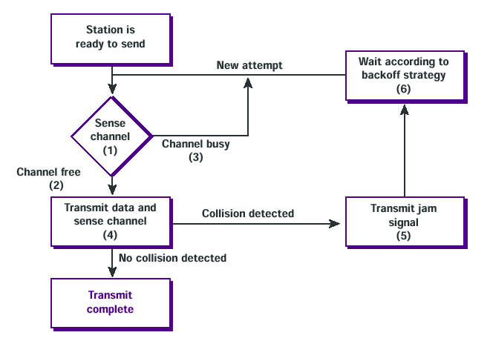
CSMA/CD 流程图

Slide 27
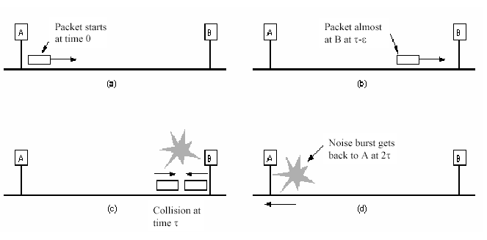
碰撞检测
碰撞域：不同站点同时发送数据可能产生碰撞的最大网段

Slide 28
退避时间
从发送数据帧到能检测出是否碰撞的最大所需时间2 ح称为间隙时间。
退避时间=r 间隙时间，r是随机整数，在（0，2^{k} -1 ）区间内均匀取值，k=Min（尝试次数，10）。
对于10BASE-5局域网，规定网段的最大长度500米，允许最多4个中继器延长，最长2500米，间隙时间为51.2微秒。
对10Mbps的以太网，能检测出碰撞的最小帧长为10Mbps*51.2微秒=512bit=64字节。

Slide 29
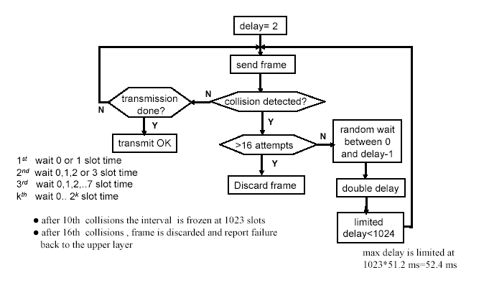
Binary Backoff

Slide 30
802.3帧格式
Preamble
(7B)
Start
delimiter (1B)
Dest.
address (6B)
Src.
Address (6B)
Len
(2B)
FCS
(4 B)
Others:
4 bytes for the CRC (32 bits) and 2 bytes for the LLC length (16 bits). The LLC part may be up to 1500 bytes long.
Data field
(Logical link control)
Pad
Preamble (seven bytes) precedes the Ethernet 802.3 frame. Each byte of the preamble has a fixed binary pattern of 10101010 and each node on the network uses it to synchronise their clock and transmission timings. It also informs nodes that a frame is to be sent and for them to check the destination address in the frame.
Start delimiter field (SDF) is a single byte (or octet) of 10101011. It follows the preamble and identifies that there is a valid frame being transmitted.
0 to 1500 bytes
0 to 46 bytes
E.g.
IP
TCP
HTTP
Data
Source/destination addresses (2 or 6 bytes, Most Ethernet systems use a 48-bit MAC address for the sending and receiving node. Each Ethernet node has a unique MAC address, which is normally defined as hexadecimal digits, such as:
4C-31-22-10-F1-32
(4C31 : 2210: F132)
A 48-bit address field allows 2⁴⁸ different addresses (or approximately 281474976710000 different addresses).

Slide 31
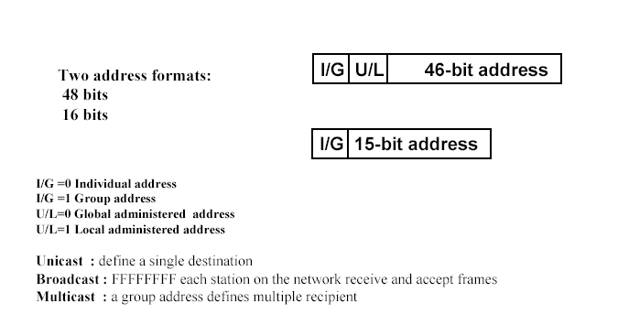
Ethernet MAC Address
Notes:
MAC地址48位（6个字节），通常表示为12个16进制数，每2个16进制数之间用冒号隔开，如08：00：20：0A：8C：6D，前3字节表示OUI（Organizationally Unique Identifier），是IEEE的注册管理机构给不同厂家分配的代码，后3字节由厂家自行分配。

Slide 32
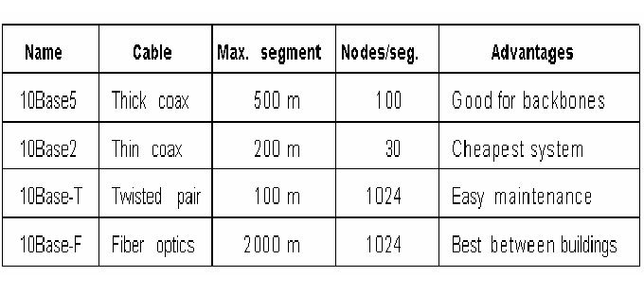
Baseband IEEE 802.3

Slide 33
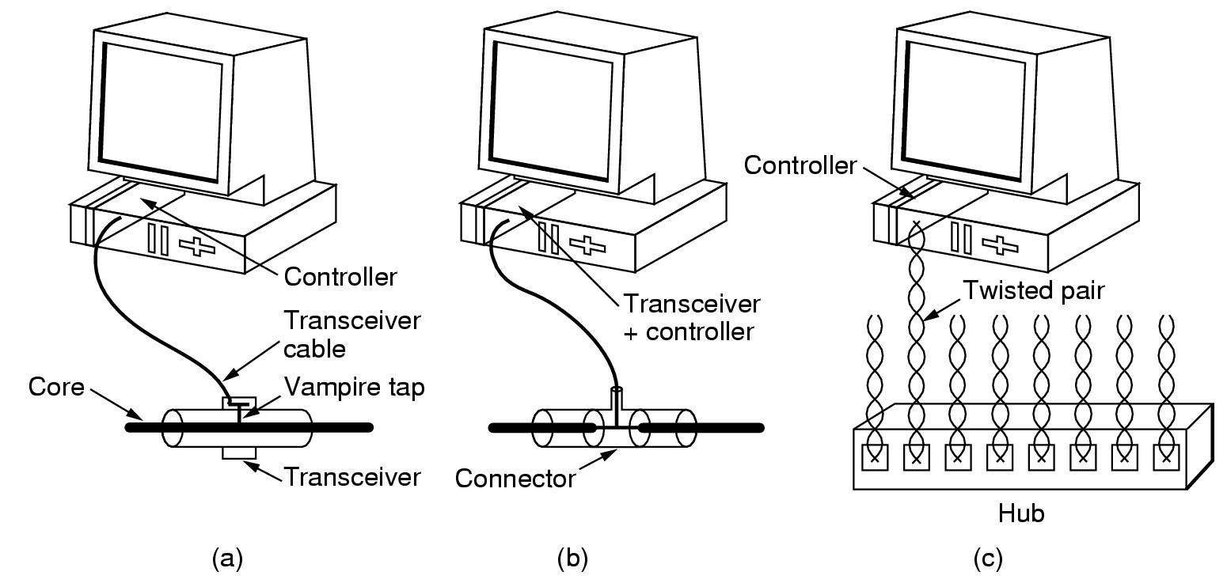
(a) 10Base5, (b) 10Base2, (c) 10Base-T

Slide 34
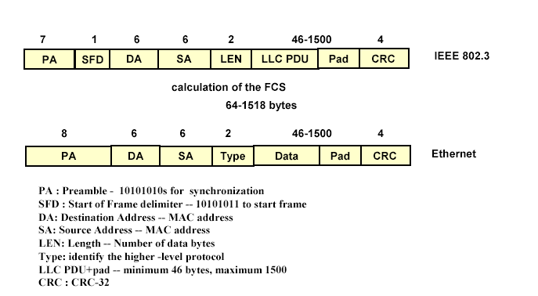
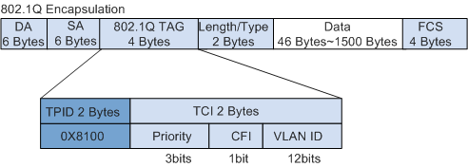
IEEE 802.3与Ethernet帧格式的比较
< =1500
差别
>0X0600
(1536)
VLAN *, 802.1Q
Notes:
MAC帧的数据段最大长度为1500字节，如果L大于0X0600（相当于1536），那么这个数值就不可能表示以太网的有效数据字段长度，因而这个字段就是类型。
对于支持802.1q的 VLAN最大帧长是1522字节。

Slide 35
5.3.2Fast Ethernet
IEEE 802.3u工作组规范(1995,6)
特点：
  采用CSMA/CD媒体访问控制方式和802.3帧格式
  100BASE-TX采用两对5类双绞线
  100BASE-T4采用四对3类双绞线
  网络最大长度250m（10M以太网是2500m，51.2x10⁻⁶x10x10⁶=512bits）

Slide 36
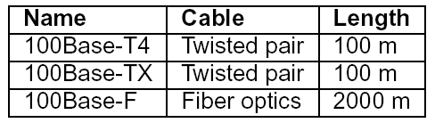

Slide 37
5.3.3 Gigabit Ethernet
IEEE 802.3z(1998)和802.3ab工作组规范
问题：
  在采用CSMA/CD的MAC子层中，碰撞检测时间与网络的最大距离成正比，在10BASE-5中，最大距离为2500m，间隙时间为51.2微秒，最小帧长为512比特。在100BASE-T中，最大距离为250m，帧格式不变，即间隙时间为5.12微秒。按此规律，千兆比以太网的最大距离为25m，这显然不行。
解决方案
  载波扩展：
    最小帧长为512字节
    网络最大距离200m
  帧突发功能：允许在一定时间内连续发送多个MAC帧，最大突发长度为8192字节。
  全双工

Slide 38
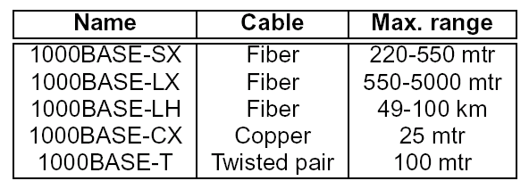
Gigabit Ethernet的物理规范

Slide 39
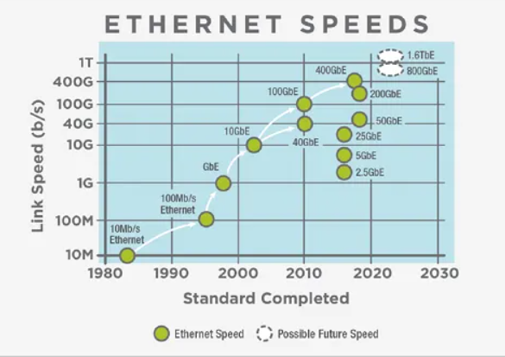
以太网速率的增长与应用场景*
100M,GE：一般的桌面办公。1000BASE-T1单对双绞线主要应用于车载。
2.5GE,5GE,25GE：服务器，或高端计算。
40GE,50GE,100GE：城域网传输，超高端服务器或计算，DCN中心交换机。
200GE,400GE：城域网传输，核心交换机。
800GE,TE: 核心网传输，DCN中核心交换机。
工业以太网：实时性和确定性
高性能计算：以太网上实现 RDMA（RDMA over Converged Ethernet），无损网络

Slide 40
Chapter 5 LAN & MAC Sub layer
5.1 传统LAN的基本概念
5.2 多路访问协议
5.3 以太网的MAC协议
5.4 无线LAN
5.5 网桥
5.6 交换式局域网
5.7 虚拟局域网VLAN
Notes:
各国家及地区有所不同。
1G是模拟蜂窝电话，主要采用FDMA；2G是数字蜂窝，有TDMA和CDMA
3G的四种标准和频段：CDMA2000、WCDMA、TD-SCDMA、WiMAX，1880MHz-1900MHz和2010MHz-2025MHz。
4G的频率和频段是：1880-1900MHz、2320-2370MHz、2575-2635MHz。
5G的频率和频段频段：3300-3400MHz（原则上限室内使用）、3400-3600MHz和4800-5000MHz

Slide 41
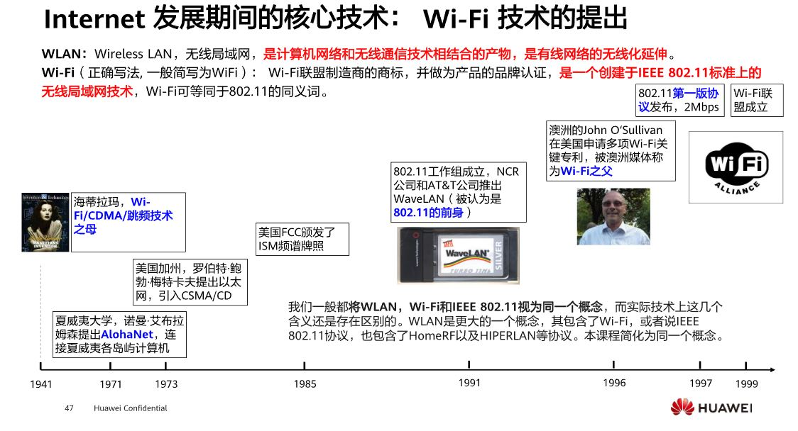
5.4 无线LAN
WiFi: Wireless Fidelity无线保真

Slide 42
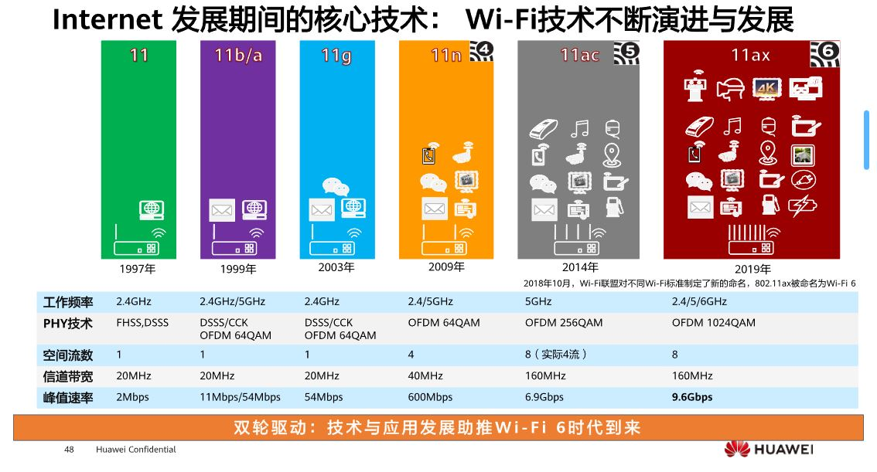
5.4 无线LAN
Notes:
64QAM，6个比特/符号，1024QAM,10比特/符号。空间流数相当于天线数。

Slide 43
5.4 无线LAN
802.11，Adopted in 1997.
Defines:
  MAC sublayer
  MAC management protocols and services
  Physical (PHY) layers, 1M,2Mbps
    IR 红外:
    FHSS跳频扩频：79信道，每个信道宽1MHz，从2.4GHz开始往上
    DSSS直接序列扩频：
Notes:
ISM(Industrial Scientific Medical) Band，是由ITU-R （ITU Radiocommunication Sector，国际通信联盟无线电通信局）定义的。主要是开放给工业、科学、医学三个主要机构使用，属于Free License，无需授权许可，只需要遵守一定的发射功率(一般低于1W)，并且不要对其它频段造成干扰即可。
电磁波在自由空间的衰减为（波长/（4pai*距离））^2，所以换算成DB，LOS=32.44+20lgd(km)+20lgf(MHz)

Slide 44
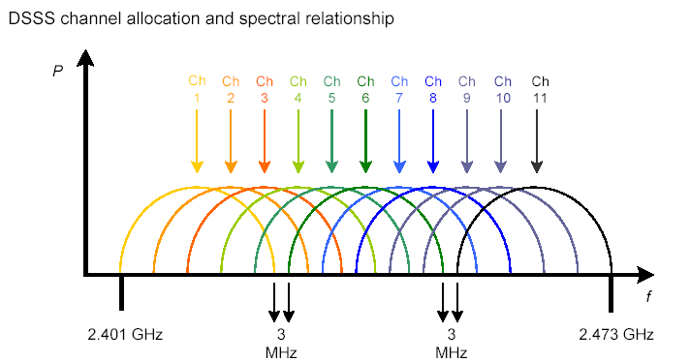
Channel Overlapping
Notes:
扩频是一种利用信息处理改善传输性能的技术，在传输信息之前，先对所传信号进行频谱的扩宽处理，使用与被传输数据无关的码进行传输信号的频谱扩展，使得传输带宽远大于被传输数据所需的最小带宽，以便利用宽频谱获得较强的抗干扰能力。
扩频通常分成以下几种方法：直接序列（DS）扩频、跳频（FH）扩频、跳时（TH）扩频和线性调频（Chirp）扩频等四种。

Slide 45
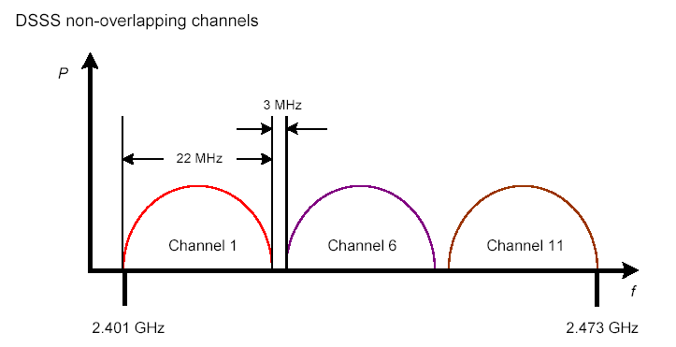

Slide 46
IEEE 802.11 Protocols
IEEE 802. 11n 传输速率300Mbps-600Mbps，采用MIMO和OFDM。
IEEE 802. 11s 网状网连接，增加拓扑发现，路径选择与转发、信道管理等功能。
HR-DSSS
Notes:
在传输速率方面，802.11n可以将WLAN的传输速率由目前802.11a及802.11g提供的54Mbps，提高到300Mbps甚至高达600Mbps。得益于将MIMO（多入多出）与OFDM（正交频分复用）技术相结合的MIMO OFDM技术，提高了无线传输质量，也使传输速率得到极大提升。
在覆盖范围方面，802.11n采用智能天线技术，通过多组独立天线组成的天线阵列，可以动态调整波束，保证让WLAN用户接收到稳定的信号，并可以减少其它信号的干扰。因此其覆盖范围可以扩大到好几平方公里，使WLAN移动性极大提高。
在兼容性方面，802.11n采用了一种软件无线电技术，它是一个完全可编程的硬件平台，使得不同系统的基站和终端都可以通过这一平台的不同软件实现互通和兼容，这使得WLAN的兼容性得到极大改善。这意味着WLAN将不但能实现802.11n向前后兼容，而且可以实现WLAN与无线广域网络的结合，比如3G。
802.s草案标准(网状网)：拓扑发现、路径选择与转发、信道定位、安全、流量管理和网络管理。

Slide 47
IEEE 802 .11基本概念及术语
802.11 WLAN的基本组件：
  接入点AP(Access Point): 转发该WLAN上的所有帧，具备无线至有线的桥接功能。
  工作站（Station): 具备WLAN接口，能接入WLAN的主机。
  分布式系统（DS，Distribution system): 是802.11的逻辑组件，负责连接多个AP，或将AP连接至骨干网（如目前的以太网）
基本服务集（BSS, basic service set)
  独立基本服务集（IBSS, independent BSS), 工作站之间相互可以直接通信（不需要通过AP转发）。
  基础结构型基本服务集（infrastructure BSS), 接入点AP负责转发工作站之间的通信，但工作站必须先与接入点建立关联。
    每一个BSS都有一个6字节的识别符BSSID，相当于AP的MAC地址。
扩展服务集（ESS, extended service set)
  将几个BSS连接为ESS。

Slide 48
Extended Service Set (ESS)
BSS’s with wired Distribution System (DS)
BSS
IBSS
BSS
Distribution
System
BSS
Distribution
System
BSS
BSS
Extended Service Set (ESS)
BSS’s and wireless Distribution System (DS)

Slide 49
Overview, 802.11 Architecture
ESS
Existing Wired LAN
AP
AP
STA
BSS
STA
STA
BSS
STA
Infrastructure Network
STA
STA
BSS
BSS
Ad Hoc Network
自组织网络
STA
STA

Slide 50
802.11 MAC子层
the problem“Hidden stations”
A
B
C
A sends to B
C doesn’t detect that, so C might also start sending to B
Collision of messages at B: both messages lost

Slide 51
隐藏终端的解决方案
A
B
C
RTS: I want to send to B 500 bytes
CTS: OK A, go ahead, so everybody quiet
Data: the 500 bytes of data from A to B
ACK: B received the data OK, so an ACK
IEEE 802.11 defines:
  MAC level RTS/CTS protocol (Request to Send / Clear to Send)
  Can be switched off to reduce overhead (when no hidden nodes exist)
  More robustness, and increased reliability
  No interruptions when large files are transmitted
另一方面，RTS/CTS的引入带来了延时和信道资源的消耗，因此该机制只用于预约长数据帧的信道，实际中，每个无线站点可设置一个RTS门限，仅当数据长度超过门限时才使用该机制。
Notes:
RTS帧共20字节，只包含Frame Control、Duration、RA、TA和FCS。
CTS帧和ACK帧都是14字节，只有Frame Control、Duration、RA和FCS

Slide 52
802.11支持的两种操作模式
点协调功能（PCF, Point Coordination Function)
  由AP周期性地（每秒10~100次）广播一个信标帧（beacon frame)，邀请站点申请服务，集中控制。
分布式协调功能(DCF, Distributed Coordination Function)
  分布式控制，采用CSMA/CA(CSMA with Collision Avoidance)
DCF是必须的，PCF是可选的

Slide 53
Operational processes
Inter-Frame Spacing
Free access when medium
is free longer than DIFS
DIFS
Contention Window
DIFS
PIFS
SIFS
Backoff-Window
Next Frame
Busy Medium
Slot time
Defer Access
Select Slot and Decrement Backoff as long as medium is idle.
Inter frame spacing required for MAC protocol traffic
  SIFS = Short inter frame space，发送控制帧或下一个分片的间隔（28µs）
  PIFS = PCF inter frame space，PCF帧发送间隔（50µs）
  DIFS = DCF inter frame space，DCF帧发送间隔（128µs）
  EIFS = Extended inter frame space ，坏帧的报告间隔
Back-off timer：退避时间，当信道由忙转为空闲时，各站就要执行退避算法，减少碰撞概率，第i次退避就在2^{2+i}个时隙中随机选择一个。
Notes:
时隙长度与媒介有关，速率高的物理层会使用较短的时隙，同样，不同的物理层帧间间隔也有所不同。

Slide 54
虚拟侦听和网络分配向量
802.11定义了信道的物理侦听和虚拟侦听
  物理侦听是检测信道是否存在有效信号。
  虚拟侦听是让源站将它要占用信道的时间通知给所有其他站，使得其他站不需要继续侦听就能知道信道何时可能转为空闲。
网络分配向量NAV (Network Allocation Vector)
  NAV 指出了必须经过多少时间才能使信道转入到空闲状态。
  当一个站检测到正在信道中传送的 MAC 帧首部的“持续时间”字段时，就调整自己的NAV。

Slide 55
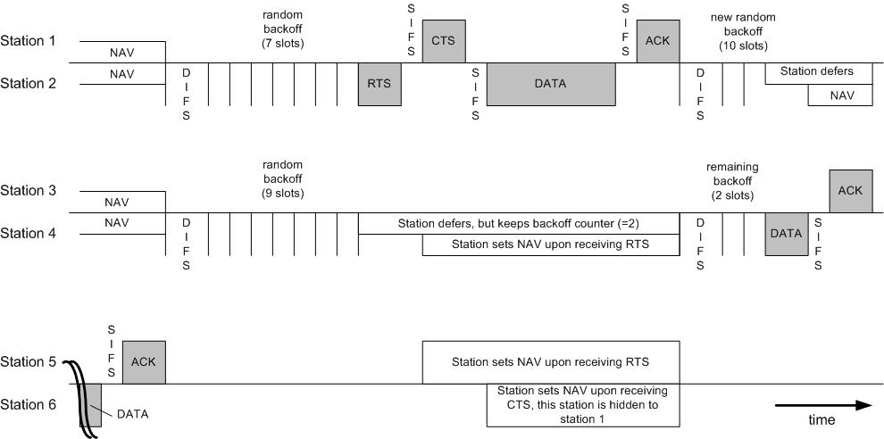
CTS
RTS
Notes:
NAV( Network Allocation Vector)网络分配向量

Slide 56
802.11MAC帧格式
持续时间，表示该帧和其确认帧所占用时间
序号控制
Bytes:
802.11 MAC Header
2
2
6
6
6
2
6
0-2312
4
Frame
Duration
Addr 1
Addr 2
Addr 3
Sequence
Addr 4
Frame
CRC
Control
ID
Control
Body
（选项）
加密？
Bits: 2
2
4
1
1
1
1
1
1
1
1
Protocol
Type
SubType
To
From
More
Retry
Pwr
More
WEP
Rsvd
Version
DS
DS
Frag
Mgt
Data
Frame Control Field
  Control Frames
  Management Frames
  Data Frames
1101:RTS
0011:CTS
1011:ACK
重发帧？
休眠or 唤醒
2
2
6
6
4
RTS
Frame
Duration
RA
TA
CRC
802.11帧头最长34字节，
帧长度（包含头）最长2346字节。
Control
ID
CTS
/ACK
Frame
Duration
RA
CRC
Control
ID
Notes:
持续时间：第15位为0时，设定NAV,表示当前所传送预计使用多少微妙。
最多包含四个地址段，地址1表示接收端，地址2表示发送端，地址4只有当To-DS和From-DS都置1是存在，其他三种情况不存在。
序号控制：用来重组帧片段以及丢弃重复帧，有四位片段编号和12位（0-4095）顺序编号，相当于已传帧的计数器，计数器从0计数，每传输1帧加1，取4096模数。
More data位：表示发送方后续还有数据，为了服务省电模式中的工作站。
RTS帧只有控制域、持续时间、接收端地址、发送端地址以及CRC，共20字节，而CTS比RTS再少一个发送端地址，14字节，ACK帧的字段和长度同CTS。

Slide 57
Address Field Description
Bits: 2
2
4
1
1
1
1
1
1
1
1
Protocol
Type
SubType
To
From
More
Retry
Pwr
More
WEP
Rsvd
Version
DS
DS
Frag
Mgt
Data
Frame Control Field
To DS
From DS
Address 1
Address 2
Address 3
Address 4
WLAN内-IBSS
0
0
DA
SA
BSSID
N/A
LAN－>WLAN
0
1
DA
BSSID
SA
N/A
WLAN－>LAN
1
0
BSSID
SA
DA
N/A
LAN－>AP1->AP2->LAN
无线DS
1
1
RA
TA
DA
SA
Addr. 1 = All stations filter on this address.
Addr. 2 = Transmitter Address (TA), Identifies transmitter to address the ACK frame to.
Addr. 3 = Dependent on To and From DS bits.
Addr. 4 = Only needed to identify the original source of WDS (Wireless Distribution System) frames
无线链路上接收者的地址（AP或无线终端）
Notes:
N/A是英语"不适用"(Not applicable)等类似单词的缩写.

Slide 58
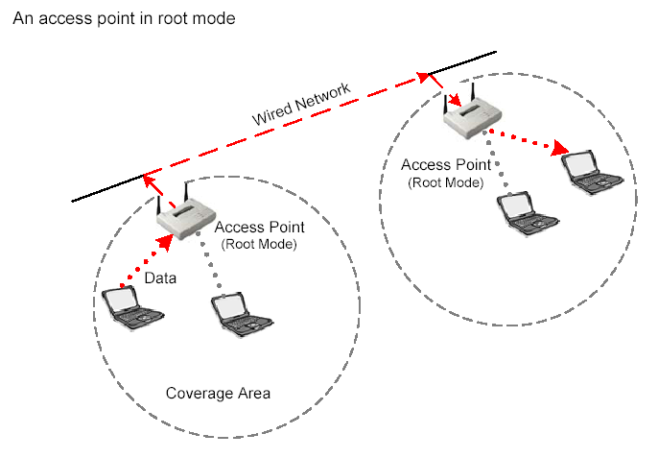
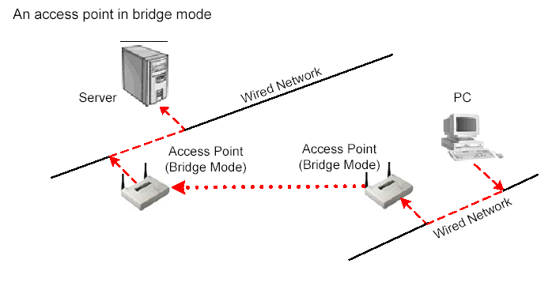
AP的作用

Slide 59
Chapter 5 LAN & MAC Sub layer
5.1 传统LAN的基本概念
5.2 多路访问协议
5.3 以太网的MAC协议
5.4 无线LAN
5.5 网桥
5.6 交换式局域网
5.7 虚拟局域网VLAN

Slide 60
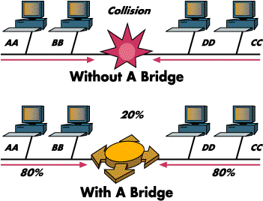
5.5 网桥
网桥是用来连接局域网的互连设备，工作在数据链路层。
转发局域网之间的数据帧，必要时进行帧格式转换
能隔离以太网中的碰撞
  域，但不能隔离广播域
丢弃出错帧

Slide 61
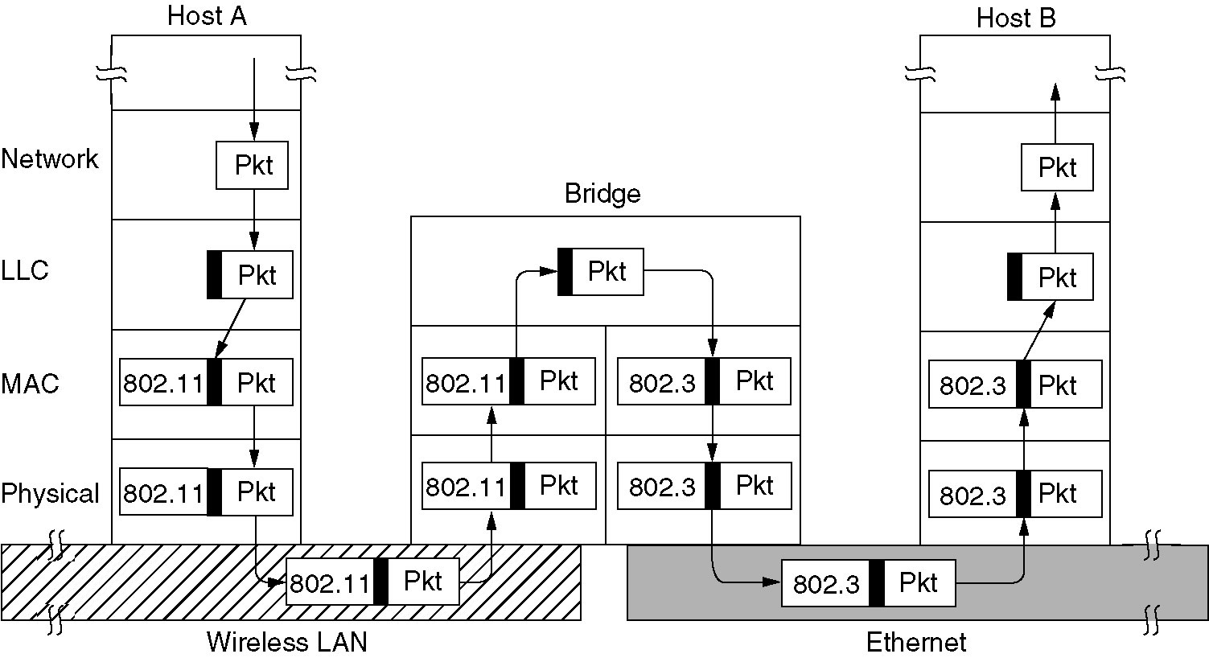
网桥的工作原理

Slide 62
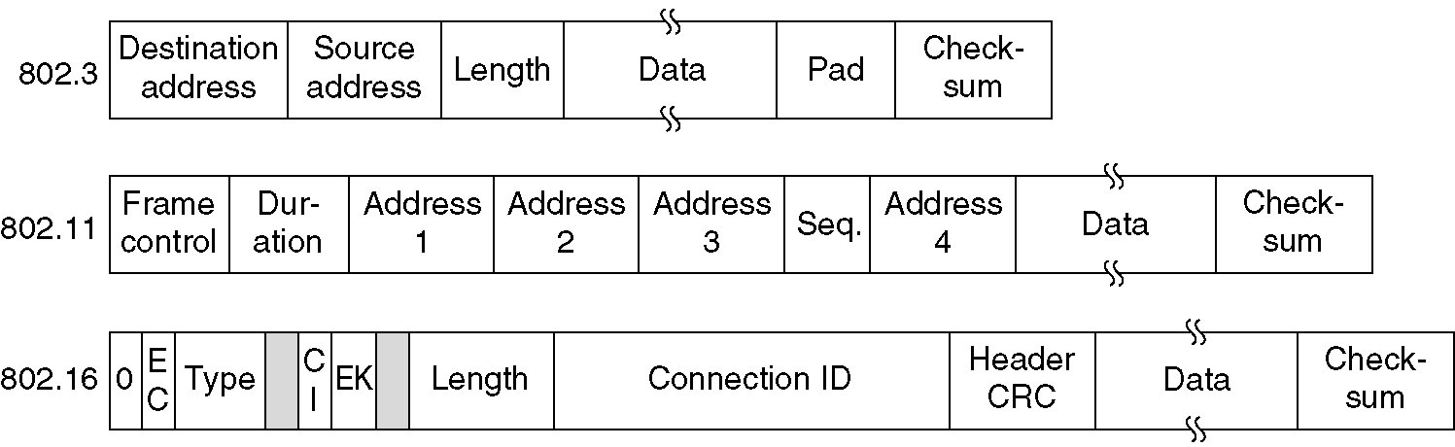
网桥所存在的问题
在连接不同类型的局域网时，网桥的转发存在以下主要问题（以802.3和802.11为例）：
  不同的帧格式
    由于帧格式的不同，需要重新组帧，某些域需要丢弃或产生（如802.11帧的持续时间），还需要重新生成检验和。
  不同的数据速率（802.11速率较低）
    由于速率不同，网桥需要用缓冲区存储来不及传输的帧。

Slide 63
网桥所存在的问题（续）
  最大帧的长度
    由于802标准本身不提供把长帧分片的功能，因此对于太长的帧只好丢弃。
  安全性问题
    802.11可以支持加密，以太网不支持
  服务质量问题
    802.11采用PCF可以支持QoS，802.3不支持。

Slide 64
网桥的类型
透明网桥（transparent bridge）
源路由选择网桥（source routing bridge）

Slide 65
透明网桥（transparent bridge）
当网桥连接局域网的初期，网桥的地址查找表的所有表项均为空。
采用逆向学习法（backward learning)产生目的地址查找表。
如果数据帧的源地址和目的地址属于同一个LAN，则丢弃该帧。
当数据帧的目的地址在网桥地址表上查找不到时，采用扩散法进行转发，即向除接收端口以外的所有端口转发。
网桥的地址查找表定期更新。

Slide 66
Transparent bridges with address tables
A1
A2
A3
A4
C1
C2
C3
Bridge
Port1
Port1
Port2
Port1
Port2
Bridge
A1
A2
A3
A4
B1
B2
B3
B4
A1
A2
A3
A4
C1
C2
C3
Port2
Address tables which
assign MAC addresses
with ports
B1
B2
B3
B4

Slide 67
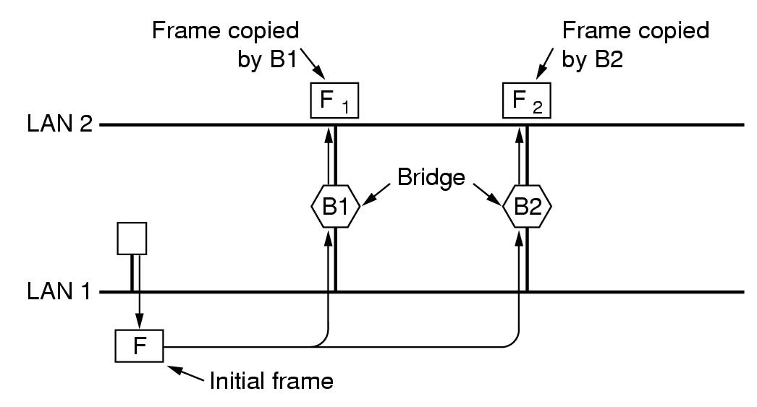
并行（parallel）透明网桥的问题
为了提高可靠性，可设置并行的两个或多个网桥，但会在拓扑结构上产生回路，导致阻塞。
解决的办法是采用生成树算法。

Slide 68
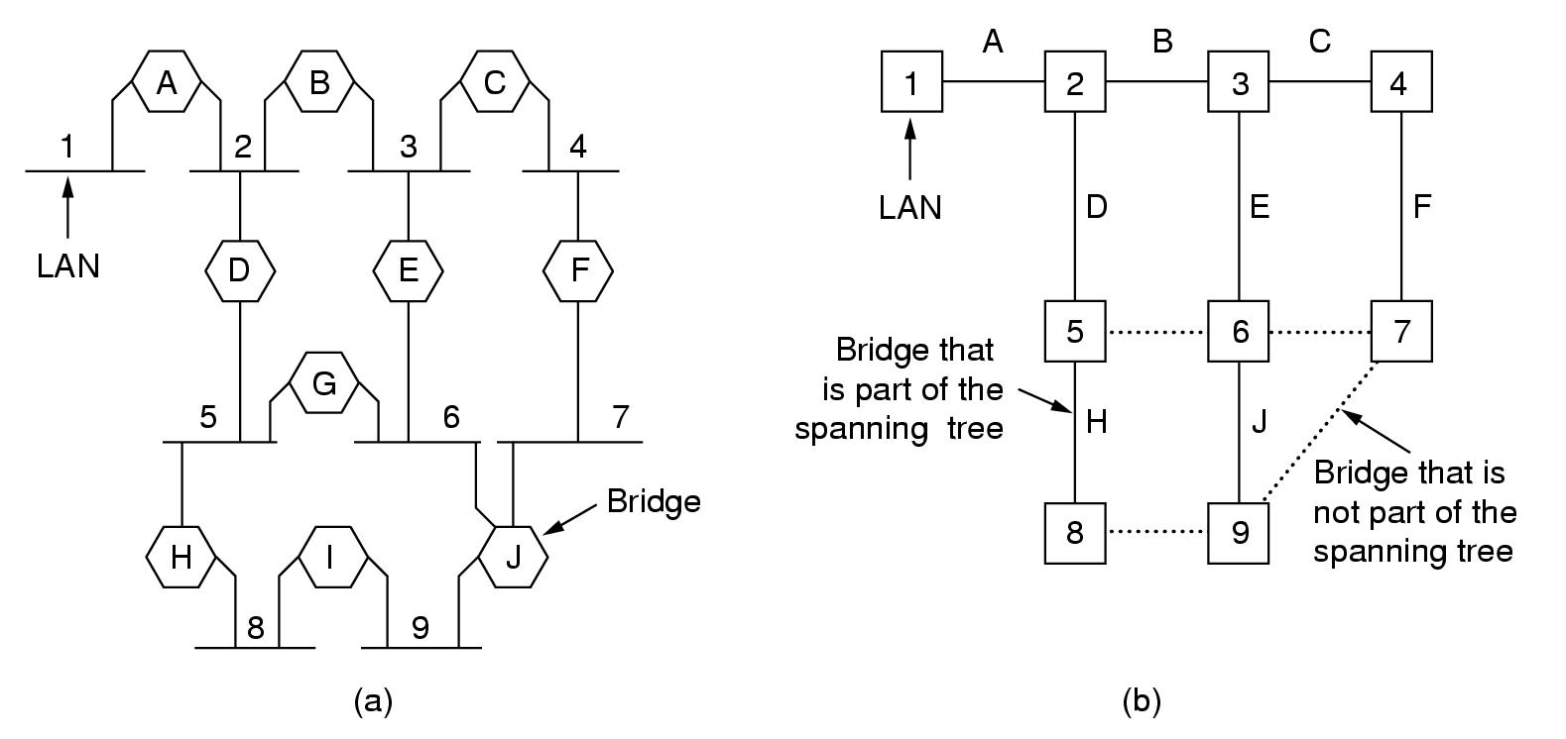
生成树（spanning tree）网桥
通过网桥之间的相互通信，去掉一些会造成回路的冗余链路，构造一棵可覆盖每个LAN的生成树去取代实际的拓扑结构。确保任意两个LAN之间只有唯一的一条路径。
首先每个网桥广播其序列号（唯一），选取序列号最小的网桥作为生成树的根。然后再按根到每个网桥的最短路径来构造生成树。此算法一直工作，自动地检查拓扑结构的变化并更新生成树。

Slide 69
Chapter 5 LAN & MAC Sub layer
5.1 传统LAN的基本概念
5.2 多路访问协议
5.3 以太网的MAC协议
5.4 无线LAN
5.5 网桥
5.6 交换式局域网
5.7 虚拟局域网VLAN

Slide 70
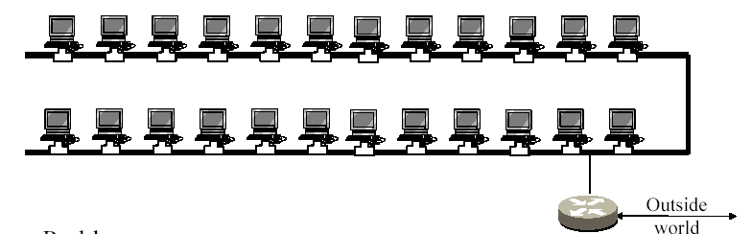

5.6 交换式局域网
共享媒体的局域网问题
  碰撞降低了信道的传输效率
  媒体共享其实就是带宽共享，每个主机的带宽不能保证
交换式局域网
  采用星型拓扑结构，用交换机连接主机
  交换机工作在数据链路层，能隔离碰撞域

Slide 71
以太网的交换技术
交换机（switch）源自于多端口网桥（bridge），采用存储-转发方式在各端口之间进行数据帧的交换
交换机检测每个到达数据的帧头
根据数据帧的目的地址查找输出端口
如果地址查找表中没有该表项，交换机就向所有端口（除接收端口）转发
地址查找表是通过帧的源地址与到达端口的对应关系建立的

Slide 72
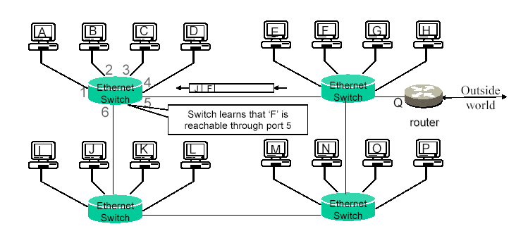

Slide 73
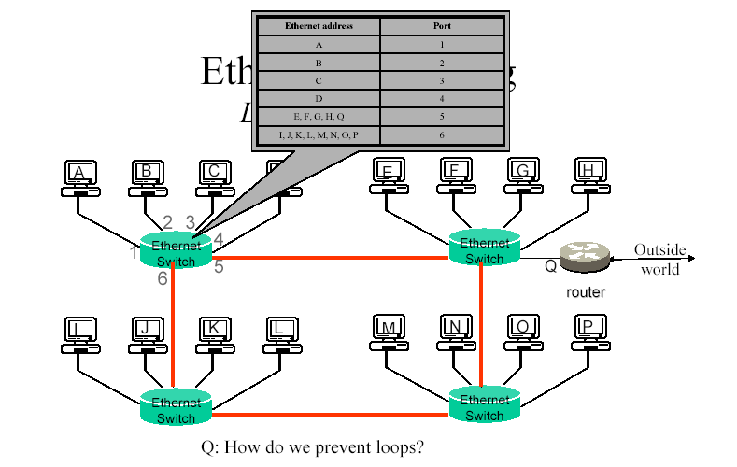

Slide 74
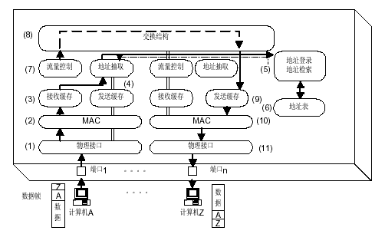
交换机的工作原理

Slide 75
交换机的连接方式
Network backbone connection
Main
server
Desktop
switch
Desktop
switch
Workgroup
nodes
Workgroup
nodes
Local
printer
Local
printer
Local
server
Local
server

Slide 76
Chapter 5 LAN & MAC Sub layer
5.1 传统LAN的基本概念
5.2 多路访问协议
5.3 以太网的MAC协议
5.4 无线LAN
5.5 网桥
5.6 交换式局域网
5.7 虚拟局域网VLAN

Slide 77
VLAN的特点、作用和优点
特点：
  不同VLAN的用户是不能直接通过二层交换机通信，需要经过路由器或三层设备。
作用和优点：
  安全性：隔离敏感信息在LAN内泄露的可能性。
  防止广播风暴：VLAN能隔离广播流量。
  增加组网的灵活性：可将不同地点、不同网络的用户组成一个LAN，有相似网络需求的用户可组成一个LAN。

Slide 78
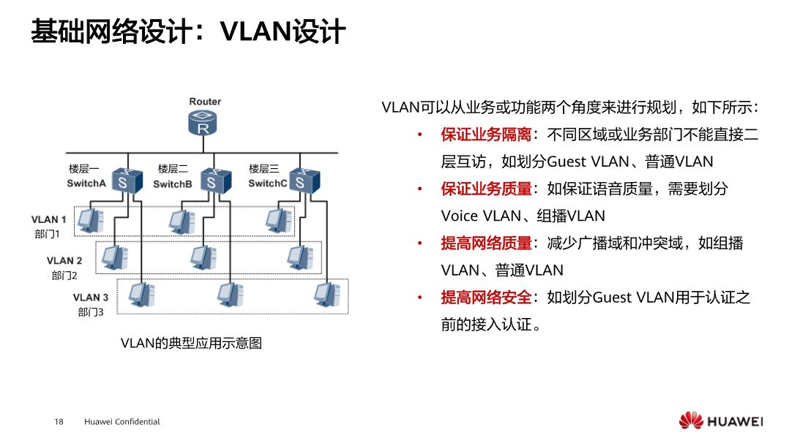
VLAN的隔离与连接

Slide 79
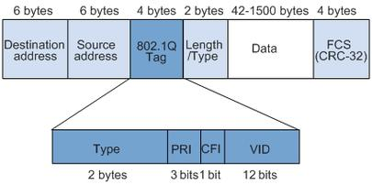
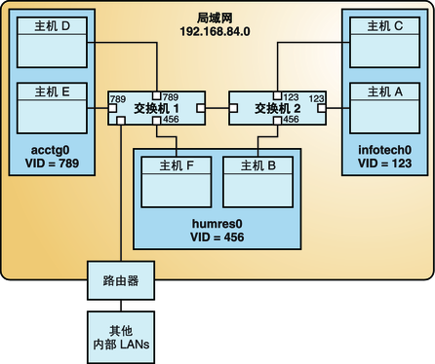
VLAN的格式
Notes:
Type=0X8100表示802.1Q的VLAN数据帧，不支持VLAN的交换机会丢弃此帧。

Slide 80
小结
传统局域网的基本概念
  传输媒体，拓扑结构
媒体访问控制方法
  动态信道分配：CSMA/CD,CSMA/CA
以太网/802.3
WiFi/802.11
局域网互联设备-网桥/交换机
LLC
数据链路层
MAC
物理层

Slide 81
小结
本章介绍的是数据链路层的两种典型的局域网——以太网和WiFi。掌握局域网的基本概念，重点掌握以太网、WiFi的基本协议，熟悉网桥、交换机的工作原理。
习题：
第四章，6，12，18，20，补充题
1.数据率为10Mb/s 的以太网的码元传输速率是多少？
2.IEEE802.11 标准的MAC协议中的SIFS、PIFS和DIFS的作用是什么？

Slide 82
补充题
C
D
E
Port1
Bridge 2
Port2
Port2
Bridge 1
3.如图所示，两个网桥连接三个局域网，每个网桥都有两个接口，初始时，两个网桥上的转发表的表项都为空，后续有以下各站顺序发送数据帧：1）A发送给E; 2)C发送给B；3）D发送给C；4）B发送给A。试填写下表。
Port1
发送的帧 | B1的转发表 |  | B2的转发表 |  | B1的处理（转发？丢弃？登记？） | B2的处理（转发？丢弃？登记？）
 | 地址 | 接口 | 地址 | 接口
A->E
C->B
D->C
B->A
A
B

